Slide 1



xxx
INCREASE
Increasing the penetration of renewable energy sources in the distribution grid by developing control strategies and using ancillary services
POVEČANJE
Povečevanje rabe obnovljivih virov energije v distribucijskih omrežjih s pomočjo razvoja novih strategij vodenja in nudenja sistemskih storitev
Reinhard Padinger, JOANNEUM RESEARCH
Andreas Tuerk, JOANNEUM RESEARCH
Andrej Gubina, Univerza v Ljubljani

Slide 2
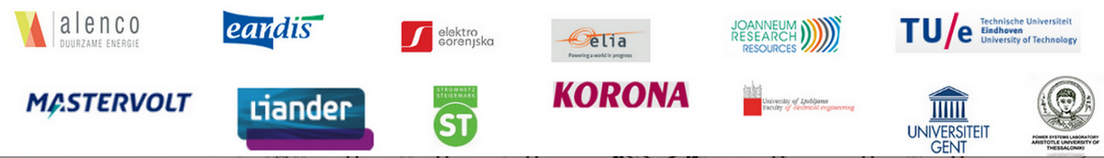
konzorcij
Coordinator | University of Ghent
Slovenija | Univerza v Ljubljani Elektro Gorenjska Korona
Austrija | JOANNEUM RESEARCH Stromnetz Steiermark
Grjiča | Aristotle Univerza v Thessalonikih
Belgija | Alenco Eandis Elia
Nizozemzka | Technična Univerza v Eindhovenu Liander Mastervolt
Projektna doba:
od septembra 2013
do avgusta 2017

Slide 3
motivacija
Povečevanje rabe obnovljivih virov energije v distribucijskih omrežjih
Cilji 20-20-20 do 2020
  zmanjšanje izpustov toplogrednih plinov za 20 %
  zmanjšanje porabe energije za 20 % (povečanje učinkovitosti)
  povečanje deleža obnovljivih virov energije
  za 20 %

Slide 4

možnosti
Obnovljivi viri energije, ki neposredno napajajo nizko- ali srednjenapetostno omrežje
  hidroelektrarne
  kogeneracija oz. kombinirane
  toplarne in elektrarne na
  biomaso ali na odpadke
  vetrne elektrarne oz. vetrnice
  fotoelektrarne
  oz. fotovoltaika

Slide 5
izzivi, cilj
Decentralizirano nestalno napajanje lahko povzroča
  destabilizacijo napetosti
  neenakomerno obremenitev treh faz trifaznega omrežja
Cilj projekta INCREASE: Najti oz. razvijati možne rešitve za naštete izzive s pomočjo
  razvoja novih strategij vodenja in
  nudenja sistemskih storitev (ancilliary services)

Slide 6
delovna vsebina
Projekt INCREASE proučuje načine vodenja obnovljivih virov energije (OVE) v
  nizko- in
  srednjenapetostnih omrežjih
Projekt proučuje možnosti boljše napovedi obremenitve
Projekt analizira možnosti za razvoj ustreznih sistemskih storitev za sistemske operaterje
  distribucijskih in
  prenosnih omrežij
  zlasti glede
  regulacije napetosti in
  zagotavljanja rezerve moči
Projekt se ukvarja tudi z
  zakonodajnim okvirom,
  strukturo sistemskih obratovalnih navodil,
  tržnimi mehanizmi za zagotavljanje sistemskih storitev in
  po potrebi predlaga prilagoditve za ustreznejše zagotavljanje teh storitev

Slide 7
metodika
Razvoj 3 faznega inverterja, ki lahko kompenzira neenakomerno fazno obremenitev
Razvoj strategije regulacije OVE in obremenitve
Razvoj ustrezne informacijskih in komunikacijskih tehnologij (ICT)
Razvoj simulacijske platforme za analizo vpliva povečane rabe OVE za različne scenarije
  v distribucijskih in
  prenosnih omrežjih
Realno testiranje rešitev, razvitih v okviru projekta
  v laboratorijskih poskusih kot tudi
  na terenu v realnih odsekih distribucijskih omrežij podjetij
    Elektro Gorenjska v Sloveniji,
    Stromnetz Steiermark v Avstriji in
    Liander na Nizozemskem.
Analiza zakonskih, normativnih in tržnih robnih pogojev za sistemske storitve
►Rezultat: priročnik za operaterje distribucijskih in prenosnih omrežij

Slide 8
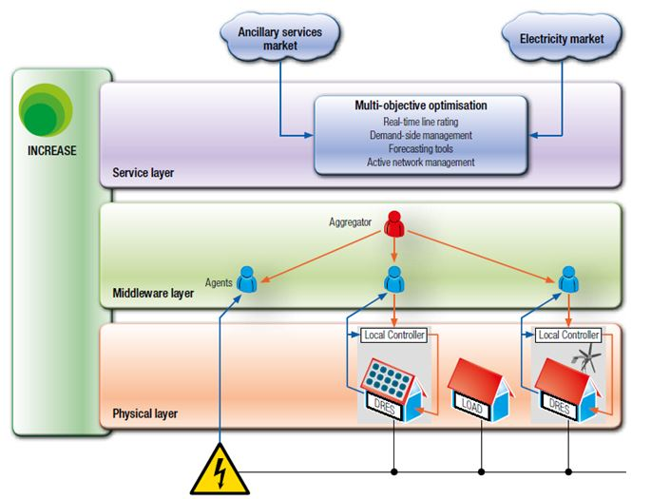
sistemski nivoji

Slide 9

Hvala za pozornost!
Reinhard Padinger
JOANNEUM RESEARCH, Austria
reinhard.padinger@joanneum.at
http://www.project-increase.eu

